Slide 1



LIRMM :
Projet de robotique subaquatique destinée à l’exploration karstique
Mission de conseil réalisée par Victor COMBRET et Bertille GROTTI
Dans le cadre du Master 2 CMOS
Année 2014-2015

Slide 2
Plan
I. Introduction
VI. Limites
II. Problématique
III. Méthodes
IV. Résultats
V. Recommandations

Slide 3
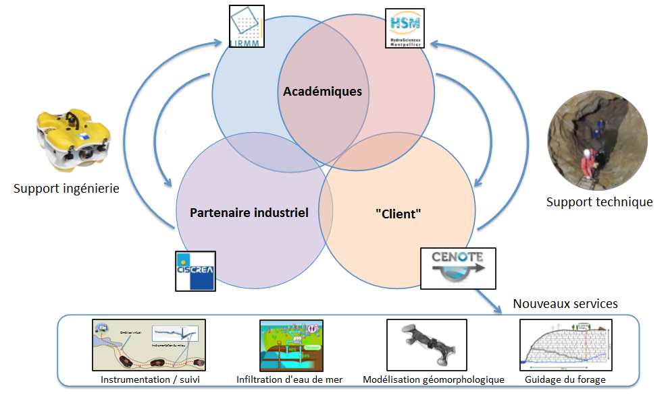
I. Introduction
Introduction
Problématique
Méthodes
Résultats
Recomman-dations
Limites
Schéma: organisation du consortium, Source: LIRMM, 2015

Slide 4
II. Problématique
Introduction
Problématique
Méthodes
Résultats
Recomman-dations
Limites
Le projet du consortium est-il pertinent au vu de son secteur et du marché qu’il vise?
Si oui, quelle sera la stratégie optimale à mettre en oeuvre pour maximiser ses chances de réussite?

Slide 5
III. Méthodes
Introduction
Problématique
Méthodes
Résultats
Recomman-dations
Limites
Etude qualitative menée du 6 octobre 2014 au 14 janvier 2015
15 entretiens en France (majoritairement région Languedoc-Roussillon)
Spécialistes de la robotique ou du karst
→ Mieux cerner le secteur et le marché en allant à la rencontre directe des acteurs

Slide 6
III. Méthodes
Introduction
Problématique
Méthodes
Résultats
Recomman-dations
Limites
Etude quantitative anonyme menée du 25 décembre 2014 au 4 février 2015
37 répondants : France (majoritairement région Languedoc-Roussillon) + ouverture à l’Europe
Spécialistes de la robotique ou du karst
→ Vérifier les résultats obtenus lors de l’étude qualitative

Slide 7
IV. Résultats
Introduction
Problématique
Méthodes
Résultats
Recomman-dations
Limites
Une organisation du secteur atypique
CLIENTS / PARTENAIRES POTENTIELS:
- Institutions publiques
- Entreprises privées
- Métiers scientifiques autour du karst
CONCURRENTS:
- Autres projets robotiques autour du karst
- Plongeurs professionnels
- Projet TEMAS
CONSORTIUM:
- Ciscréa
- LIRMM + HSM
- Cénote
Schéma: relations sur le secteur, Source: personnelle, 2015

Slide 8
IV. Résultats
Introduction
Problématique
Méthodes
Résultats
Recomman-dations
Limites
Deux grandes cibles distinctes
Institutions publiques
Enjeux environne-mentaux et sociétaux
Peu sensible au marketing
Budget fixe
Recherche efficacité et précision
Influence du ministère
Demande temporaire
Entreprises privées
Liberté d’investis-sement
Recherche de l’efficacité du service
Recherche de rentabilité
Sensible au marketing
Utilisation occasionnel-le du robot
Echelle nationale ou européenne
Secteur tertiaire
Schéma: profil du cœur de cible, Source: personnelle, 2015
Schéma: profil de la cible secondaire, Source: personnelle, 2015

Slide 9
IV. Résultats
Introduction
Problématique
Méthodes
Résultats
Recomman-dations
Limites
Schéma: estimation du chiffre d'affaire du marché, Source: personnelle, 2015

Slide 10
V. Recommandations
Introduction
Problématique
Méthodes
Résultats
Recomman-dations
Limites
Besoin majoritairement exprimé : informations récoltées par le robot (et non pas robot lui-même)
Réputation aussi importante que la technologie → communication essentielle
Nécessité de lancer le projet sur le marché courant 2015

Slide 11
VI. Limites
Introduction
Problématique
Méthodes
Résultats
Recomman-dations
Limites
Marché en création: confidentialité et manque d’informations
Etudes principalement axées sur la région Languedoc-Roussillon

Slide 12
Merci de votre attention !
Avez-vous des questions?

